Slide 1


G 20
BB弹幕系统

Slide 2

目录
单 击 查 看
一 引言
五 非功能需求
二 综合描述
六 数据定义
三 外部接口
七 分析模型
四 功能需求
八 需求调查
B B

Slide 3
引言
3

Slide 4

本软件开发项目的全部风险承担者为G20小组全体成员。具体各阶段所需要承担的主要风险者，如下表：
项目风险
工作内容 | 负责人 | 参加人员
项目的可行性分析（项目可行性分析报告） | 简浩男 | G20全员
项目开发报告（报告） | 朱天琦 | G20全员
需求分析（需求分析规格说明书） | 简浩男 | G20全员
系统分析（概要设计及说明书） | 杨珂 | G20全员
详细设计（详细设计说明书） | 杨珂 | G20全员
数据库建立 | 朱天琦 | 朱天琦
界面设计 | 杨珂 | 杨珂
测试计划（报告） | 简浩男 | 简浩男
测试报告（报告） | 简浩男 | 简浩男
项目开发总结报告（报告） | 朱天琦 | G20全员
用户操作手册（报告） | 杨珂 | G20全员
用VISIO绘制数据流图、E-R图等各种图形 | 朱天琦 | 朱天琦
软件安装、测试 | G20 | G20全员
用户培训 | 朱天琦 | G20全员
后期维护 | 朱天琦 | G20全员
4

Slide 5
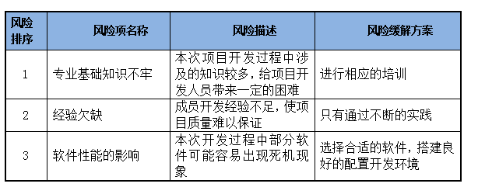
风险评估及对策
5

Slide 6
标准、条约和约定
本项目遵从以下标准：
GB/T 13702-1992 计算机软件分类与代码
GB/T 20918-2007 信息技术
GB/T 19003-2008 软件工程
GB/T 5538-1995 软件工程标准分类法
GB/T 9386-2008 计算机富安居测试文档编制
GB/T 9385-2008 计算机软件需求规格说明
GB/T 5532-2008 计算机软件测试规范
GB/T 18221-2000 信息技术程序设计语言
GB/T 11457-2006 信息技术 软件工程
GB/T 8567-2006 计算机软件文档编制规范
6

Slide 7
产品范围产品范围
该软件产品的开发目的是为了实现了学生与老师之间交互的功能，既避免了一部分腼腆同学的尴尬，又活跃了上课的气氛，可广泛应用与各类课程之中。
目标是做出一个基于浏览器的web APP和基于jdk环境下的java桌面程序
7

Slide 8
综合
描述
8

Slide 9

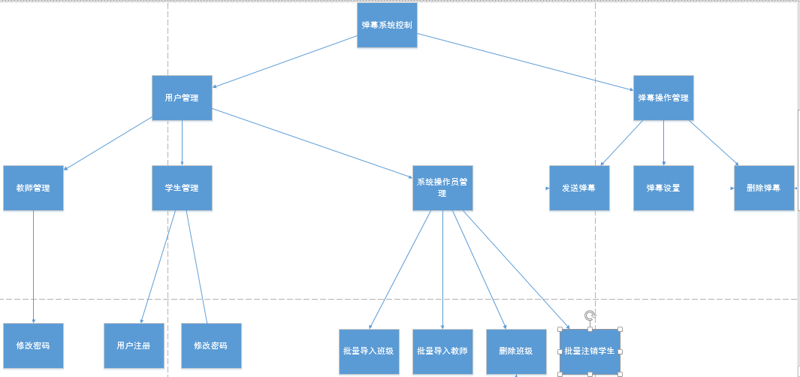
产品的功能
产品的功能
产品的状况
该软件产品为初代产品，其起源于组员之间的谈论，觉得固有的课堂模式过于无聊，结合当代大弹幕时代的趋向，决定着手做一个弹幕系统，活跃课堂气氛，使得课堂效果更佳。
9

Slide 10
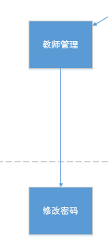
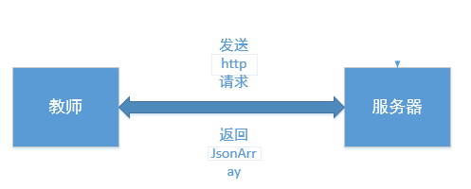
用户类和特性
教师类
特点：具有屏蔽弹幕和弹幕开闭权利
10

Slide 11
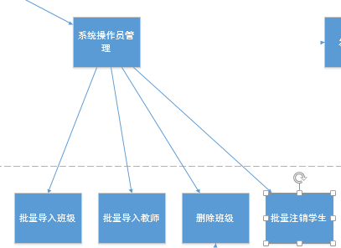
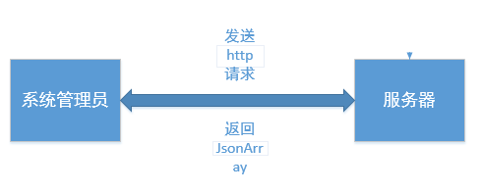
用户类和特性
系统管理员类
特点：批量操作数据
11

Slide 12
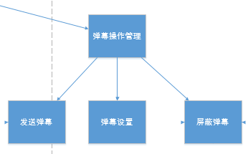
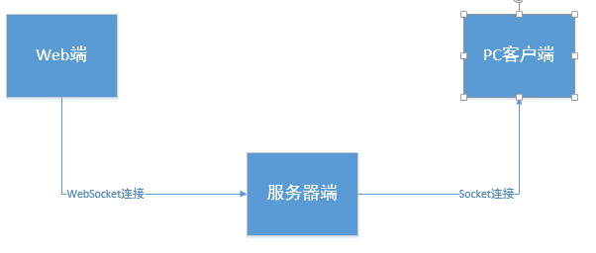
用户类和特性
弹幕类
特点：弹幕形式的选择
12

Slide 13
运行时需要的
支持条件
服务器的要求
1．服务器的中央处理部件（CPU）建议使用PIII 1G（以上） Xeon处理器芯片。
2．服务器内存必须使用服务器专用ECC内存
3．为了保证数据存储的绝对可靠，硬盘应使用磁盘冗余阵列（RAID 01）
4．为了防止服务器不可预测的故障，或者服务器的定期维护对公司整个业务造成的影响，所有建议使用两台服务器。两台服务器应构成双机热备份。中间使用Watchdog电路。这样的结构可以保证整个系统的长时间不间断工作，即使在服务器定期维护的时候也可以使用后备另一台服务器工作。
5．服务器应支持热插拔电源
6．服务器必须配备UPS（不间断电源）。
7．服务器应该放在学校内部。不然无法进行程序调试。
8．服务器应该必须有固定IP地址。
9．其他性能在经济条件允许的情况下，应该尽量使用高速稳定的配件。
13

Slide 14
运行时需要的
支持条件
服务器上应该配备的软件
1．操作系统：Microsoft Windows 2000 server 或者 Microsoft Windows 2000 Advanced server
2．数据库：Microsoft SQL Server 2005 (简体中文版)
3．服务器必须使用专业的防火墙和反病毒软件。
4．除了为了运行必须配备的程序以外，服务器上建议尽量不要安装其他无关程序，以减少程序的混乱或者程序的意外冲突。
5．各系的操作系统尽量统一。（Windows 9x系列或者Windows 2000系列）。这样可以避免管理软件因为操作系统版本不一致造成的过多的开销。
6．各系的机器必须也安装反病毒软件和防火墙。以防止网络上的蠕虫病毒在整个网络范围内的蔓延。
7．如果要打印涉及字段比较多的报表，应该配备针式打印机。
14

Slide 15
假设和约束
（依赖）
工期约束：组内成员可能由于急事，要外出几天，项目计划工期会推迟
设备约束：服务器不能使用等。
运行环境
操作系统和版本
Window XP
支撑环境(例如：数据库等)和版本
数据库采用SQL Server2005
其它与该软件有关的软件组件
使用集成开发工具Eclipse5.5.1
15

Slide 16
运行环境
硬件
服务器：Pentium III 500以上或更高
内存：512M以上；
硬盘：至少80G以上；
CD－ROM：32倍速以上；
网络适配器：10MB/100MB自适应；
打印机一台
UPS(选配)
工作站：Pentium 4以上微机；
内存：512MB
硬盘：至少80G以上；
CD－ROM：32倍速以上；
网络适配器：10MＢ/100MＢ自适应
网络： 至少一台服务器
至少一台工作站
使用TCP/IP协议的局域网
16

Slide 17
外部
接口
17

Slide 18
用户界面
1、提供简单的错误处理
2、提供信息反馈，用多种信息提示用户当前的软件状态
3、显示登录画面，画面简洁明了
4、实现用户界面的操作可行性
18

Slide 19
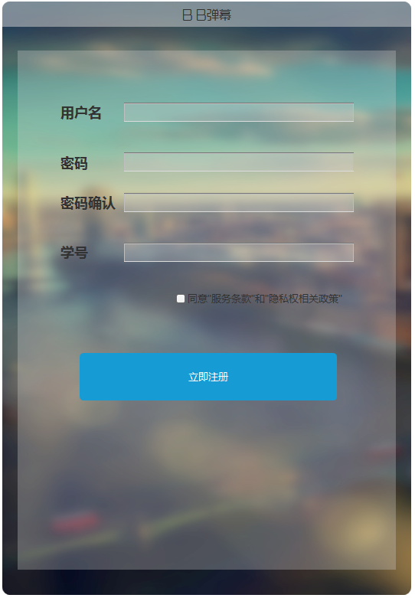
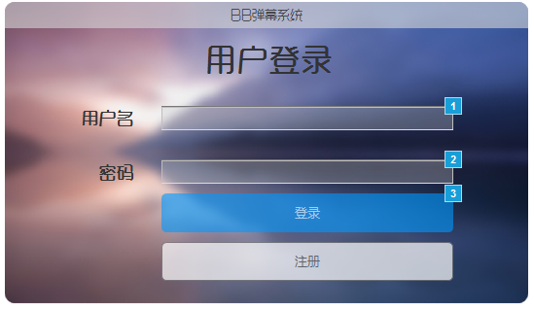

界面及
功能说明
二、屏幕布局
二、每一个屏幕（图形用户界面）山的软件组件作用
标准按钮：
1、登录按钮 2、注册按钮 3、发射弹幕按钮 4、“记住账号”单选按钮
5、同意“服务条款”和“隐私权相关政策”复选按钮
导航链接：“服务条款”和“隐私权相关政策”的链接
各种功能组件：
登录界面的用户名和密码组件，提供了填写登录信息的功能 注册页面提供了用户登录需要使用的信息 发送弹幕按钮提供了触发button事件的功能
登录界面
弹幕界面
注册界面
19

Slide 20
外部接口需求
硬件接口
●支持的硬件类型；
服务器：Pentium III 500以上或更高，
内存：512M以上；
硬盘：至少80G以上；
CD－ROM：32倍速以上；
网络适配器：10MB/100MB自适应；
打印机一台
UPS(选配)
工作站：Pentium 4以上微机；
内存：512MB
硬盘：至少80G以上；
CD－ROM：32倍速以上；
网络适配器：10MＢ/100MＢ自适应
网络： 至少一台服务器
至少一台工作站
20

Slide 21
外部接口需求
硬件接口
●软、硬件之间交流的数据；
通过数据库来管理软、硬件之间交流的数据。
持久数据：存储在数据库、文件等。
感官数据：显示在界面上的数据、播放的声音等
内存数据：程序中的变量容纳的数据，存放在内存
●使用的通讯协议；
采取Websocket来实现双向通信（服务器端和客户端可以同时发出请求），且Socket.IO支持以事件为基础的实时双向通讯，它可以工作在任何平台、浏览器或移动设备
21

Slide 22
外部接口需求
软件接口
1.注册表单接口
2.修改密码表单接口
3.发送弹幕接口
4.接收弹幕接口
22

Slide 23
外部接口需求
通讯接口
● WEB浏览器：99%的浏览器都支持该协议
● 网络通讯标准或者协议； 采取Websocket来实现双向通信（服务器端和客户端可以同时发出请求），且Socket.IO支持以事件为基础的实时双向通讯，它可以工作在任何平台、浏览器或移动设备。
● 消息格式：采用UTF-8编码
● 通讯安全或加密问题：采用md5加密方式
● 数据传输速率：数据传输速度在10MＢ~100MＢ
● 同步和异步通讯机制；
Ajax：异步JavaScript和XML，通过在后台与服务器进行少量数据交换，Ajax可以使网页实现异步更新
23

Slide 24
功能
需求
24

Slide 25
说明和优先级
（1）服务器数据库的及时更新（包括用户账号信息，发送内容，实行5分钟删除一次弹幕信息），如果时间充裕可以申请微信的微信网页授权API
（2）采取监听等待（Push Notify）的被动模式来获取弹幕信息
（3）采取Websocket来实现双向通信（服务器端和客户端可以同时发出请求），且Socket.IO支持以事件为基础的实时双向通讯，它可以工作在任何平台、浏览器或移动设备
（4）发射客户端发送事件以及弹幕给服务器端
（5）把发射客户端写成一个web应用（做成一个实时的响应式网（web app））
（6）实现接收客户端（目前能力只能做到做一个基于node.js的静态index网页），设想做成一个基于PC端桌面应用型的客户端
25

Slide 26
后台处理
功能需求
1、用户账户为学号（如城院学生学号是为3开头），作为唯一识别。
2、初始密码为学号，进入系统后会立刻要求更改密码，要求密码为6位或以上的字符
3、输入弹幕必须做到礼貌用词，敏感字眼将会屏蔽
文件处理
功能需求
通过excel表批量导入数据到数据库
26

Slide 27
非功能
需求
27

Slide 28
性能需求
相互合作的用户数量
目前是所服务的用户为浙江大学城市学院里的12000名左右的学生
系统支持的并发操作数量：最大并发操作数量8000
响应时间：0~3秒
与实时系统的时间关系
获取服务器端电脑的实时时间，记录每条记录对应的实时时间
容量需求
存储器；
磁盘空间；
硬盘：至少80G以上；
CD－ROM：32倍速以上；
数据库中表的最大行数：表的最大行数为3
28

Slide 29
安全措施需求
1、为了保证数据存储的绝对可靠，硬盘应使用磁盘冗余阵列（RAID 01）
2、为了防止服务器不可预测的故障，或者服务器的定期维护对公司整个业务造成的影响，所有建议使用两台服务器。两台服务器应构成双机热备份。中间使用Watchdog电路。这样的结构可以保证整个系统的长时间不间断工作，即使在服务器定期维护的时候也可以使用后备另一台服务器工作
3、服务器应支持热插拔电源
4、服务器必须配备UPS（不间断电源）
29

Slide 30
安全性需求
1、服务器必须使用专业的防火墙和反病毒软件
2、除了为了运行必须配备的程序以外，服务器上建议尽量不要安装其他无关程序，以减少程序的混乱或者程序的意外冲突
3、各系的操作系统尽量统一。（Windows 9x系列或者Windows 2000系列）。这样可以避免管理软件因为操作系统版本不一致造成的过多的开销
4、各系的机器必须也安装反病毒软件和防火墙。以防止网络上的蠕虫病毒在整个网络范围内的蔓延
30

Slide 31
软件质量属性
软件的易用性优于易学性，从我们这个软件的用户登陆界面十分贴近现在流行的微信、QQ等通讯工具的登陆界面；操作界面则为贴近于bilibili、Acfun等大型视频弹幕网站的格式。用户方可即时上手，无须额外的学习如何操作该软件。
软件的可移植性优于有效性，该软件的根本目的是移植到power point上面进行演讲用的，所以它的可移植性很高
学生类用户只能登陆到学生界面，进行发送弹幕，连续发送弹幕数量达到额定的值则弹出提醒框，限制发送数量
系统角色及权限
教师类用户不但能控制弹幕的输出，而且其本身也能发送弹幕，还可以管理学生界面
管理员用户能够查看系统后台，弹幕发送的时间、发送人，进行敏感词的管理，其他用户的密码管理
31

Slide 32
用户文档
●安装指南
纸质文档，16开本
●用户手册
纸质文档，16开本
● 在线帮助
● 电子文档，与软件产品一同分发、配置
● 使用教程电子文档，与软件产品一同分发、配置
32

Slide 33
数据需求
（1）弹幕内容中文字不超过100
（2）动态内容中小视频不超过8秒
（3）用户密码不少于6位
（4）管理员密码不少于6位
（5）用户账户不能为空，默认为学号
（6）评论内容不能包含敏感字体
（7）可设置自动屏蔽关键字
（8）老师端可控制弹幕的开关
33

Slide 34
词汇表
Ajax：异步 JavaScript和XML，通过在后台与服务器进行少量数据交换，AJAX 可以使网页实现异步更新
Socket.IO:一个开源的WebSocket库，它通过Node.js实现WebSocket服务端，同时也提供客户端JS库。Socket.IO支持以事件为基础的实时双向通讯，它可以工作在任何平台、浏览器或移动设备。
WebSocket:是HTML5开始提供的一种在单个 TCP 连接上进行全双工通讯的协议。
Socket：指在端到端的一个连接中，这两个端叫做Socket。对于IT从业者来说，它往往指的是TCP/IP网络环境中的两个连接端
Express:Node.js最流行的一款web框架。
Node.js:Node 是一个服务器端 JavaScript 解释器。
JavaScript:强大的脚本语言（个人拙见）。
HTML5：应用超文本标记语言。
CSS：层叠样式表。
V8引擎：javaScript引擎，功能类似于java的JVM。
SDK：software development kit软件开发工具包
34

Slide 35
数据
定义
35

Slide 36
数据定义
教师信息表（teacher）
序号 | 字段名 | 字段含义 | 类型 | 长度 | 默认值 | 允许空 | 主键 | 说明
1 | teacherId | 教师编号 | varchar | 32 |  | 不允许 | √
2 | password | 教师密码 | varchar | 200 |  | 不允许 |  | 密码长度必须为6位以上
3 | teacherName | 教师姓名 | varchar | 32
用户信息表（user）
序号 | 字段名 | 字段含义 | 类型 | 长度 | 默认值 | 允许空 | 主键 | 说明
1 | Userid | 账号 | varchar | 20 |  | 不允许 | √
2 | Userpwd | 密码 | varchar | 80 |  | 不允许 |  | 密码长度必须为6位以上
3 | Classid | 班级编号 | varchar | 30
36

Slide 37
数据定义
班级表（class）
序号 | 字段名 | 字段含义 | 类型 | 长度 | 默认值 | 允许空 | 主键 | 说明
1 | Classid | 班级编号 | varchar | 80 |  | 不允许 | √
2 | Teacherid | 教师编号 | varchar | 32 |  | 不允许 |  | 密码长度必须为6位以上
3 | Classname | 班级名 | varchar | 80
弹幕表（DanmuManager）
序号 | 字段名 | 字段含义 | 类型 | 长度 | 默认值 | 允许空 | 主键 | 说明
1 | Dmid | 弹幕编号 | varchar | 20 |  | 不允许 | √
2 | Dmcontent | 弹幕内容 | varchar | 200
3 | Classid | 班级编号 | varchar | 80
4 | Dmstyle | 弹幕形式 | varchar | 20
37

Slide 38
分析
模型
38

Slide 39
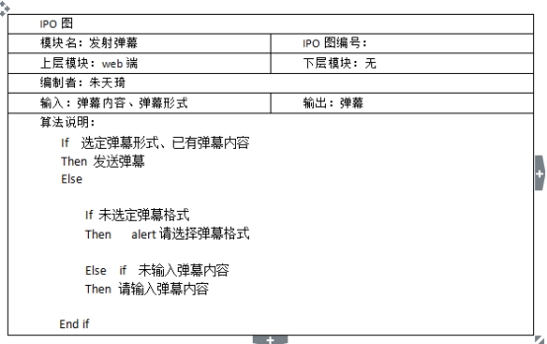
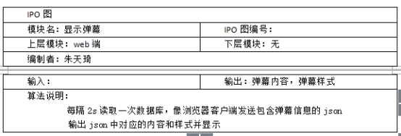
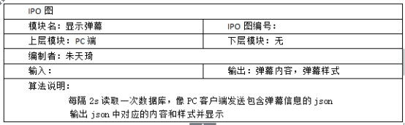
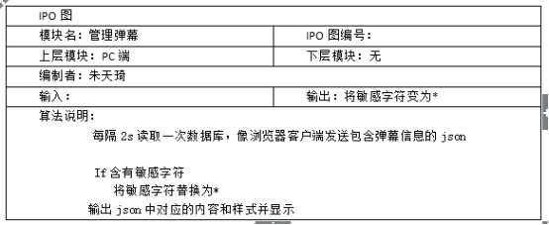
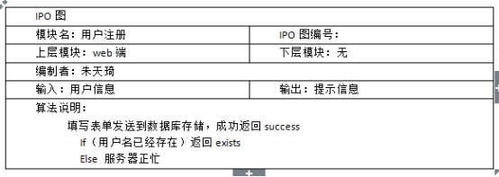
IPO图
39

Slide 40
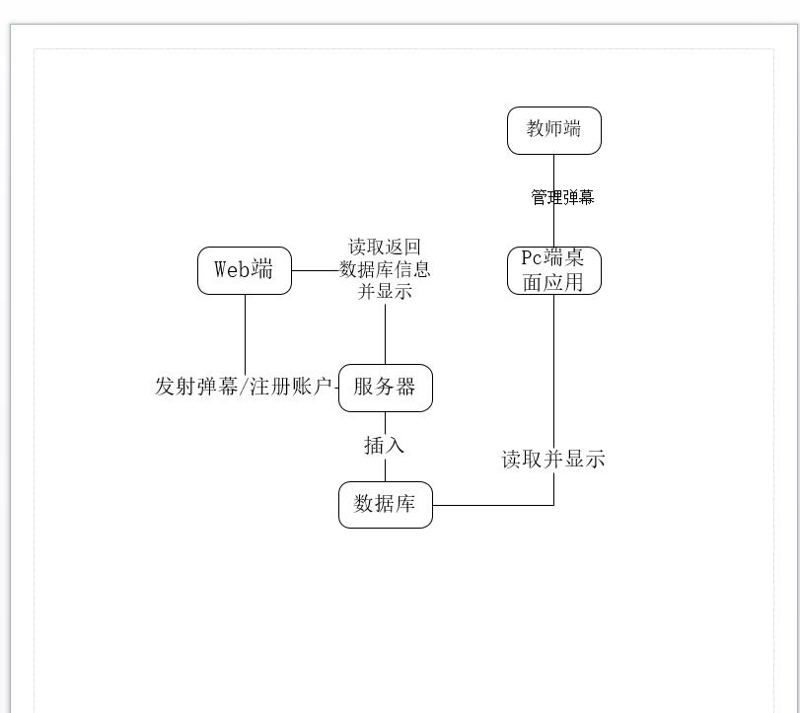
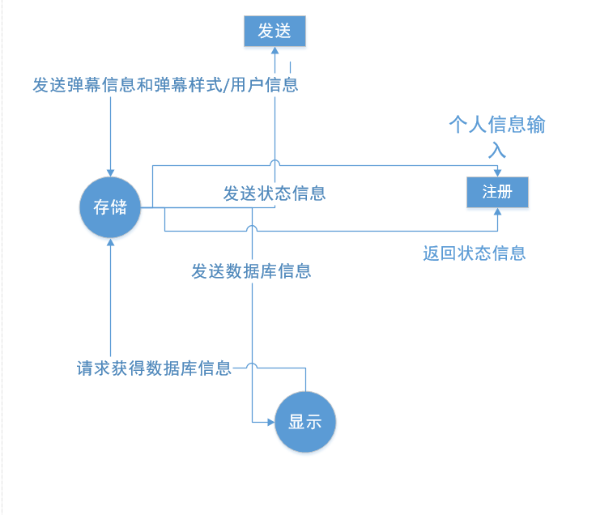
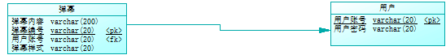
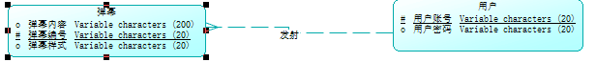
分析模型
● 数据流程图；
状态转换图
●实体-关系图
实体模型：
概念模型：
40

Slide 41
需求
调查
41

Slide 42
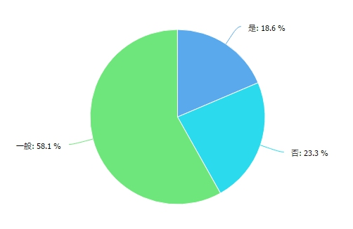
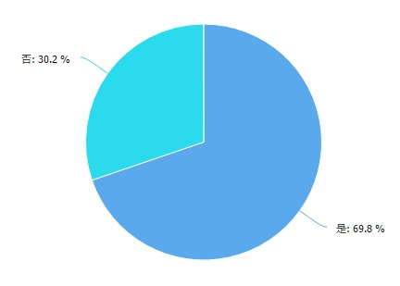
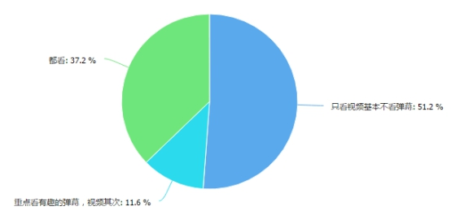
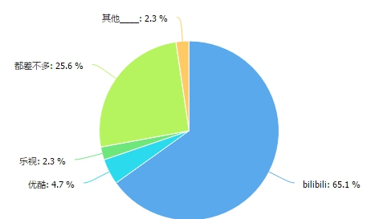
需求分析
问卷调查
1、.你觉得老师上课有趣吗？
2.你希望有一款软件来以弹幕的
形式来增强课堂互动吗？
3.您平时看弹幕吗？
4.您认为现在弹幕系统较好的软件
42

Slide 43
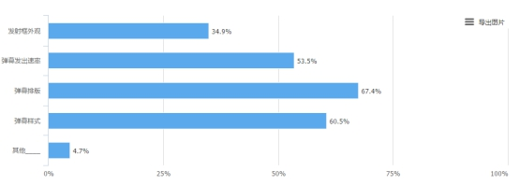
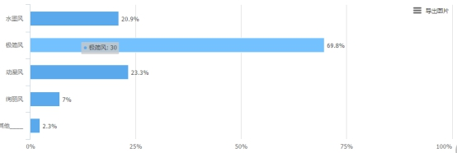
需求分析
问卷调查
5.弹幕系统的哪个方面最能影响你的体验
2.喜欢什么样的弹幕
43

Slide 44
需求分析
访谈（筛选）
采访记录1
采访时间：2017年4月22日 采访地点：浙江大学城市学院 采访对象：黄聪 采访者：简浩男（G20） 采访过程： 问：我们这边刚好再做一款软件，这个软件是让学生在上课的时候使用它发发弹幕，调侃一下，目的是为了增加课堂气氛，你觉得这样可行吗？ 答：对于我来说，我上课会经常玩手机，一方面是老师讲课无聊，另一方面是自己想玩，如果做出这款软件的话，我觉得这样可行的。不仅能玩手机，并且增加上课的乐趣。
问：那么你觉得我们这个软件在哪方面需要改进或者有什么不足需要改正的吗？ 答：首先，我觉得你们这款软件功能是否过于单一呢？能否增加多几个功能？比如说上面加几个小游戏之类的。 问：如果我们做出按照你的需要的软件，你觉得有助于增强课堂气氛吗？ 答：可以的，只要老师会使用它
问：你觉得你能忍耐我们这款软件最长的响应时间为多少？ 答：大概2~3秒吧！再长的时间就不好玩了
问：你觉得这个软件的外观是要做得很酷炫的还是简洁一点的好？ 答：我比较喜欢酷炫一点的，因为这样让人觉得很牛B
问：你希望你发的弹幕是匿名的还是公开的？ 答：我觉得这个没关系
问：如果我们做出这个软件，你会使用吗？ 答：会的，我会使用的。
44

Slide 45
采访记录2
采访时间：2017年4月22日 采访地点：浙江大学城市学院 采访对象：金浩楠 采访者：简浩男（G20） 采访过程： 问：我们这边刚好再做一款软件，这个软件是让学生在上课的时候使用它发发弹幕，调侃一下，目的是为了增加课堂气氛，你觉得这样可行吗？ 答：按我个人感觉吧！增加课堂气氛的话，我觉得还好吧！不过能发发弹幕，吐槽一下老师上课也是不错的 问：那么你觉得我们这个软件在哪方面需要改进或者有什么不足需要改正的吗？ 答：你们有考虑把签到弄进去吗？ 问：这个我们后期做完，可以考虑进去。
问：如果我们做出按照你的需要的软件，你觉得有助于增强课堂气氛吗？ 答：这个我刚刚说过了，我觉得还好。
问：你觉得你能忍耐我们这款软件最长的响应时间为多少？ 答：当然越快越好啦！
问：如果要具体个时间呢？你觉得多少秒好？ 答：1s左右吧
问：你觉得这个软件的外观是要做得很酷炫的还是简洁一点的好？ 答：简洁一点好了，太花哨的不好，眼花缭乱的
问：你希望你发的弹幕是匿名的还是公开的？ 答：我觉得匿名的好，因为有时候发的弹幕不想给其他同学知道是我发的，这样就有趣多了
问：如果我们做出这个软件，你会使用吗？ 答：考虑考虑吧
需求分析
访谈（筛选）
45

Slide 46
需求分析
访谈（筛选）
采访记录3
采访时间：2017年4月23日 采访地点：浙江大学城市学院 采访对象：王飞刚 记录：简浩男 采访者：简浩男（G20） 采访过程：
问：我们这边刚好再做一款软件，这个软件是让学生在上课的时候使用它发发弹幕，调侃一下，目的是为了增加课堂气氛，你觉得这样可行吗？ 答：牛B啊！可以啊！
问：那么你觉得我们这个软件在哪方面需要改进或者有什么不足需要改正的吗？ 答：只发发弹幕是不是太单一了！加多一点其他功能吧！比如能查看课表之类的
问：如果我们做出按照你的需要的软件，你觉得有助于增强课堂气氛吗？ 答：这还是得看老师会不会操作了
问：你觉得你能忍耐我们这款软件最长的响应时间为多少？ 答：最好就1s吧，这样实时性比较高，不然老师都翻到下一张ppt，你弹幕还没出来就很尴尬了。 问：你觉得这个软件的外观是要做得很酷炫的还是简洁一点的好？ 答：画面简洁一点就好了
问：你希望你发的弹幕是匿名的还是公开的？ 答：公开的吧！这样子能知道谁发的，比较搞笑
问：如果我们做出这个软件，你会使用吗？ 答：那得看老师用不用了
46

Slide 47
需求分析
访谈（总结）
一、单纯的弹幕系统功能过于单一，需要加入更多拓展功能
二、通过浏览器使用略显繁琐
三、弹幕界面可以默认为简洁版，最好可以根据个人喜好更换皮肤
四、多数同学喜欢匿名弹幕
47

Slide 48
绩效评定
简浩男：
杨珂
权重 10
职责要求 10
技术难度 10
工作的重要性 10
工作强度 10
实际完成情况：
所承担工作的完成速度5
所承担工作的完成质量6
工作沟通 7
文档提交的及时程 4
文档的质量 6
工作态度 8
权重 10
职责要求 10
技术难度 10
工作的重要性 10
工作强度 10
实际完成情况：
所承担工作的完成速度7
所承担工作的完成质量6
工作沟通 7
文档提交的及时程 7
文档的质量 6
工作态度 8

Slide 49
参考资 料：
知乎上关于WebSocket的科普
Cnodes《实时弹幕系统的设计与实现》
Github 云吧
参考网站：
bilibili弹幕网
THANKS
小组：G20
B B
计划负责人：朱天琦
可行性报告：简浩男
PPT：杨珂

